Slide 1

Білорусь – Країна Східної Європи
Виконав :
учень 10 класу
Кійко Едуард

Slide 2
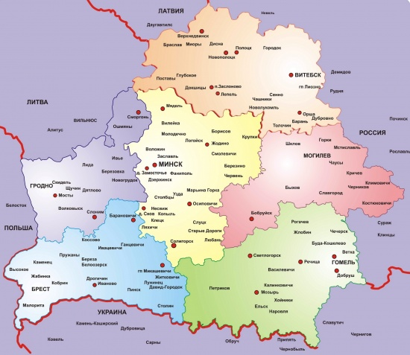
Білорусь
Білорусь – країна Східної Європи
У своєму складі має 6 областей
Входить до складу
ООН і СНД.

Slide 3

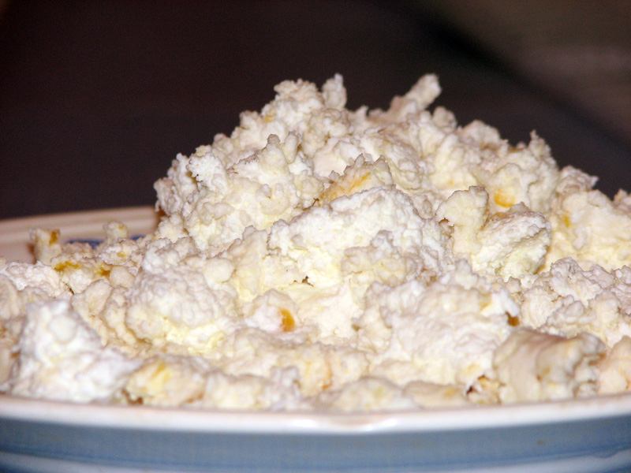
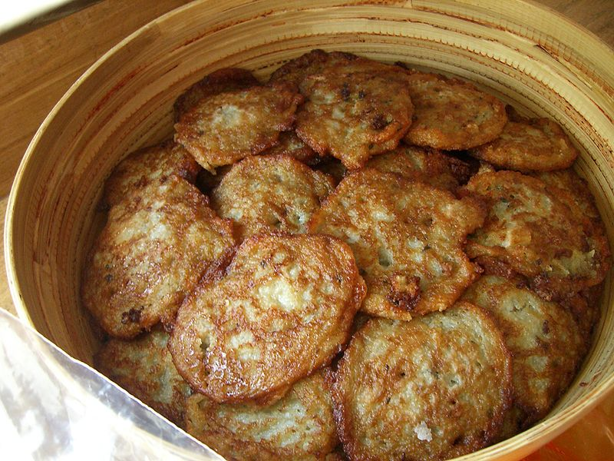
Білорусь
Широко відомі у всьому
світі такі Білоруські страви, як деруни і творіг

Slide 4
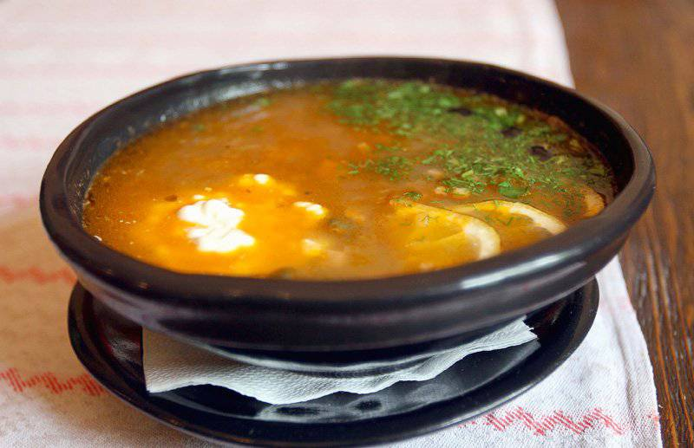
Білорусь
Картопляний суп з галушками
Інгредієнти: картопля, морква, шпик, лавровий лист, горошини чорного перцю, борошно пшеничне, масло вершкове, яйце, вода або молоко.

Slide 5
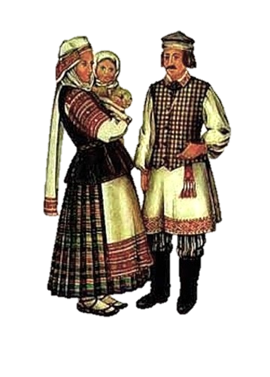
Білорусь
Національний одяг Білорусі

